Slide 1



2
3
4
5
6

Slide 2

Il convient de lancer le mode diaporama pour la diffusion de la leçon en classe
Réservé à l’enseignant (e)

Slide 3

Pictogrammes
Réservé à l’enseignant (e)

Slide 4
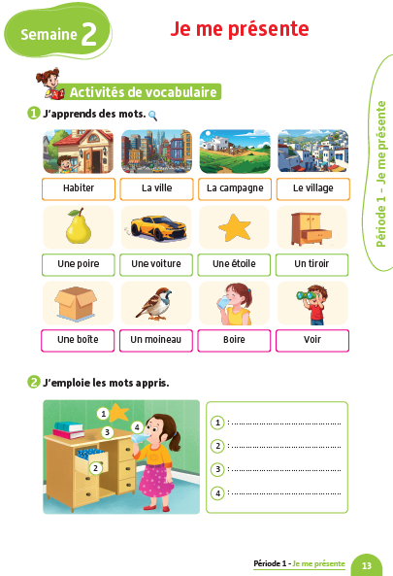
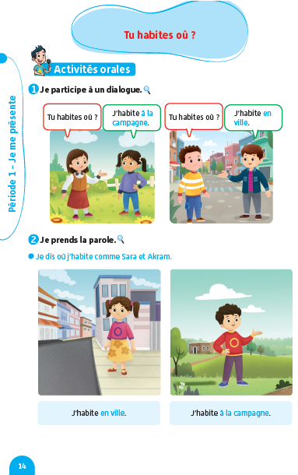
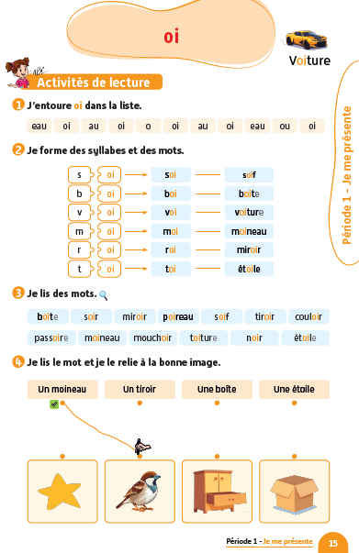
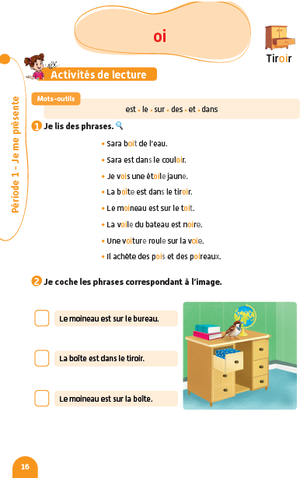
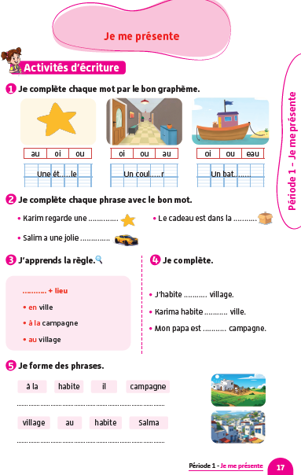
Contenu de la semaine
Réservé à l’enseignant (e)

Slide 5
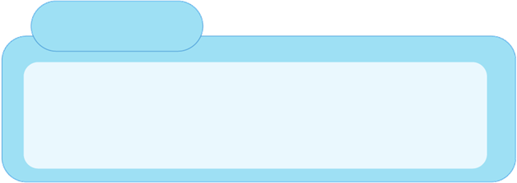
Organisation de la semaine
Réservé à l’enseignant (e)
Séance 1
Séance 4
Présentation du vocabulaire
Exploitation du vocabulaire
Travail sur livret
Oral – Dialogue
Ecriture – Point de langue
Lecture – Lecture et compréhension des mots
Séance 2
Séance 5
Oral - Acte de parole
Lecture – Graphème - oi
Ecriture - Graphème - oi
Oral – Prise de parole
Lecture – Lecture et compréhension des phrases
Ecriture – Phrases
Séance 3
Séance 6
Oral – Dialogue
Lecture - Lettre a - A
Ecriture - Lettre a - A
Révision
Lecture offerte
Oral – Acte de parole
Lecture – Syllabes et mots
Ecriture – Syllabes et mots

Slide 6



Plan de la séance 6
Réservé à l’enseignant (e)
1. Révision
Lire des mots avec « oi ».
Écrire des mots « oi».
Répondre à des questions en rafales
Histoire de l’arbre magique.

Slide 7
Réservé à l’enseignant (e)
(ة)خاص بالأستاذ
Au terme de cette séance de révision, l’enseignant doit vérifier qu’au moins 80% des élèves sont capables de :
Lire des mots avec oi.
Ecrire des mots avec oi.
Répondre spontanément à des questions sur le contenu de la semaine.
* Si ce taux n’est pas atteint, il convient de mettre en place des actions de remédiation, collectives ou individuelles.

Slide 8




Bonjour les enfants. Aujourd’hui, nous allons réviser les leçons de la semaine passée. Soyez attentifs.

Slide 9

Qui veut lire ces mots ?
Une poire
Un tiroir
Une boite

Slide 10
Qui veut lire ces mots ?
Un moineau
boire
Un miroir

Slide 11
Qui veut lire ces mots ?
Une voiture
Une étoile
Un mouchoir

Slide 12
Qui veut lire cette phrase ?
La boite est dans le tiroir.

Slide 13
Qui veut lire cette phrase ?
Le moineau est sur la voiture.

Slide 14
Qui veut lire cette phrase ?
La poire est sur le bureau.

Slide 15
Qui veut lire cette phrase ?
Le chameau boit de l’eau.

Slide 16

Prenez vos ardoises.

Slide 17

Qu’est-ce que c’est ? Qui veut répondre ?

Slide 18
Écrivez le mot sur votre ardoise.

Slide 19
Levez les ardoises. Je vais vérifier votre écriture.

Slide 20
Corrigez.
étoile

Slide 21

Qu’est-ce que c’est ? Qui veut répondre ?

Slide 22
Écrivez le mot sur votre ardoise.

Slide 23
Levez les ardoises. Je vais vérifier votre écriture.

Slide 24
Corrigez.
poire

Slide 25
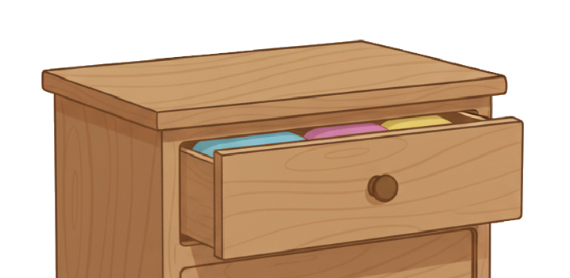
Qu’est-ce que c’est ? Qui veut répondre ?

Slide 26
Écrivez le mot sur votre ardoise.

Slide 27
Levez les ardoises. Je vais vérifier votre écriture.

Slide 28
Corrigez.
tiroir

Slide 29

Qu’est-ce que c’est ? Qui veut répondre ?

Slide 30
Écrivez le mot qui correspond à cette image.

Slide 31
Levez les ardoises. Je vais vérifier votre écriture.

Slide 32
Corrigez.
boite

Slide 33
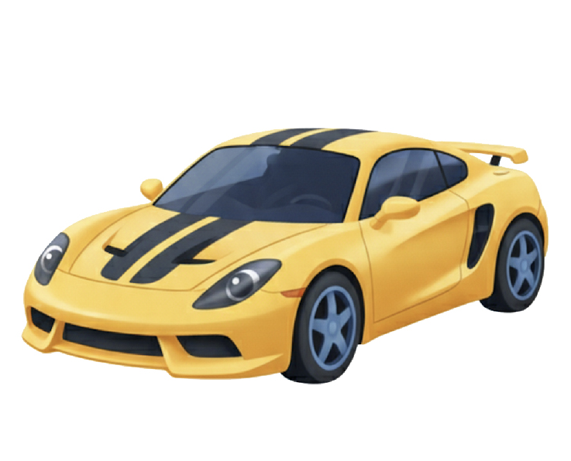
Qu’est-ce que c’est ? Qui veut répondre ?

Slide 34
Écrivez le mot sur votre ardoise.

Slide 35
Levez les ardoises. Je vais vérifier votre écriture.

Slide 36
Corrigez.
voiture

Slide 37

Prenez vos cahiers.

Slide 38
Ces mots sont en désordre. Ecrivez sur vos cahiers une phrase correcte à partir de ces mots.
village
j’habite
au

Slide 39
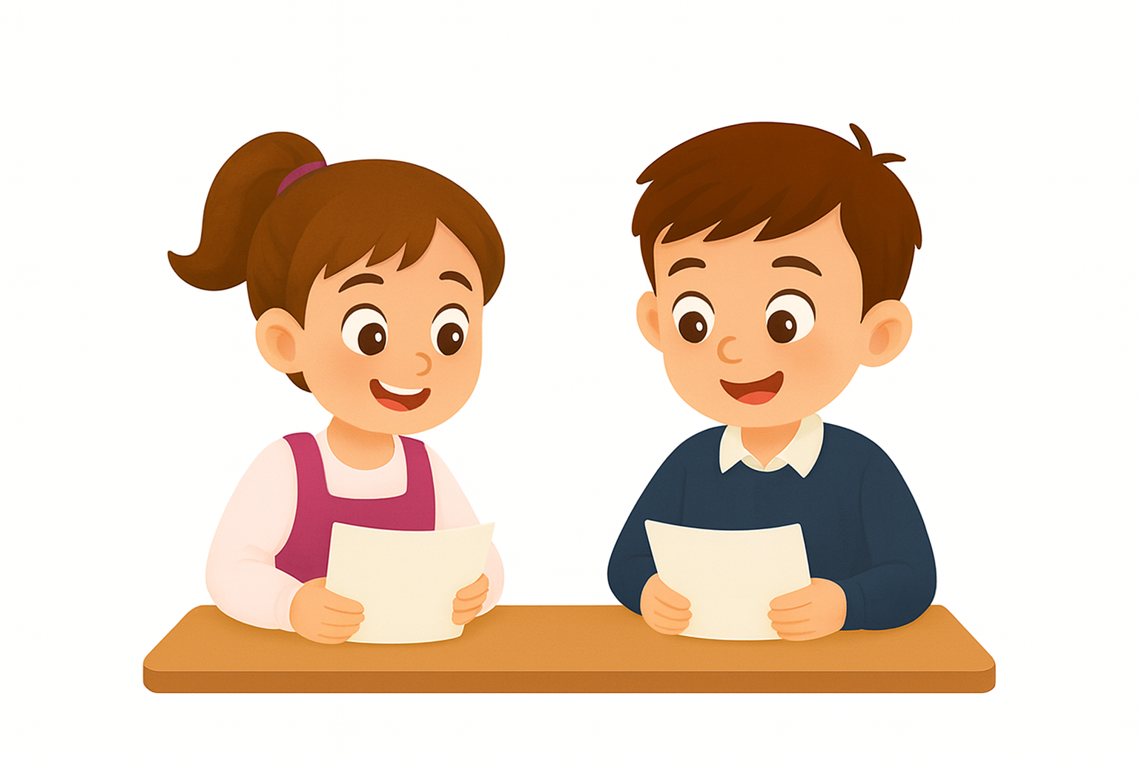
.
Qui veut lire sa phrase ?

Slide 40
Corrigez. Je n’oublie pas la majuscule au début de la phrase et le point à la fin.
J’habite au village.

Slide 41
Ces mots sont en désordre. Ecrivez sur vos cahiers une phrase correcte à partir de ces mots.
ville
en
j’habite

Slide 42
.
Qui veut lire sa phrase ?

Slide 43
Corrigez. Je n’oublie pas la majuscule au début de la phrase et le point à la fin.
J’habite en ville.

Slide 44
Maintenant, c’est l’activité des questions en rafales. Je vais désigner des élèves au hasard pour répondre. Tenez-vous prêts.
?
?
?

Slide 45
Comment ça va ?
?
Comment ça va ?

Slide 46
Comment tu t’appelles?
?
Comment tu t’appelles?

Slide 47
Quel est ton prénom ?
?
Quel est ton prénom ?

Slide 48
Quel est ton nom ?
?
Quel est ton nom ?

Slide 49
Tu habites où ? En ville ou à la campagne ?
?
Tu habites où ?

Slide 50
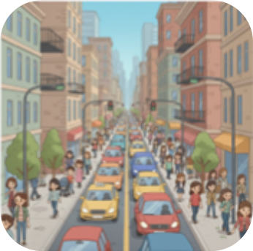
C’est où ?
?
C’est où ?

Slide 51
Où habite Karim ?
?
Karim habite………

Slide 52
Plan de la séance 6
Réservé à l’enseignant (e)
Lire des mots avec « oi ».
Écrire des mots avec « oi ».
Questions en rafale.
2. Lecture offerte
Histoire de l’arbre magique.

Slide 53

Nous avons déjà vu le premier épisode de l’histoire L’arbre magique. Qui veut nous rappeler ce qu’on a vu dans cet épisode ? En français ou dans votre langue.

Slide 54
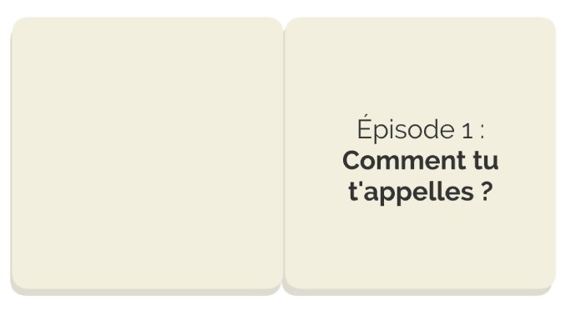
On va regarder le premier épisode une nouvelle fois. Après, on verra le deuxième épisode. Soyez attentifs.

Slide 55



Lecture de la vidéo.

Slide 56
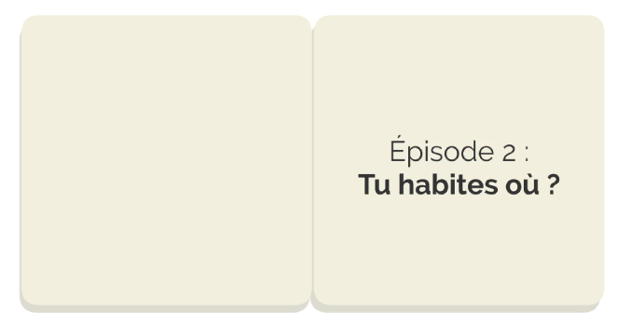
Maintenant, nous allons découvrir un nouvel épisode de l’histoire L’arbre magique. Est-ce que vous êtes prêts ? Ecoutez bien.

Slide 57
Lecture de la vidéo.

Slide 58

Nous allons écouter l’histoire une deuxième fois. Soyez attentifs.

Slide 59
Lecture de la vidéo.

Slide 60
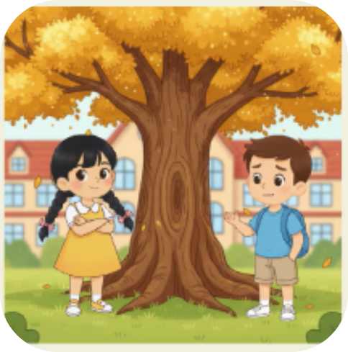
Que demande Adam à Sara ? Qui veut répondre ?

Slide 61
Il lui demande : Tu habites où ?
Tu habites où ?

Slide 62
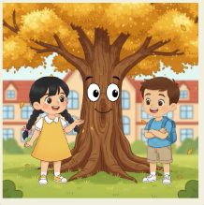
Que répond Sara ? Qui veut répondre ?

Slide 63
J’habite à la campagne.
J’habite à la campagne.

Slide 64
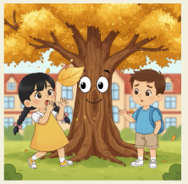
Que fait tomber l’arbre magique ? Qui veut répondre ?

Slide 65
Il fait tomber une feuille.
Il fait tomber une feuille.

Slide 66
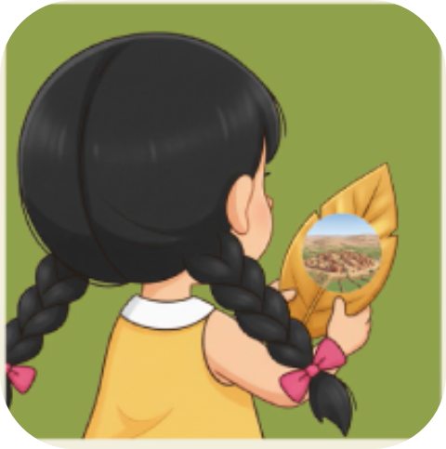
Que voit Sara sur la feuille ? Qui veut répondre ?

Slide 67

Elle voit sa maison à la campagne.
Elle voit sa maison à la campagne.

Slide 68
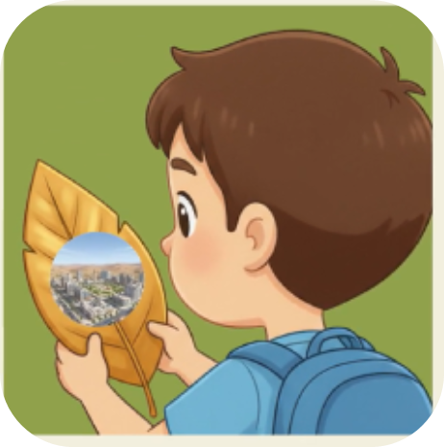
Où habite Adam ? Qui veut répondre ?

Slide 69
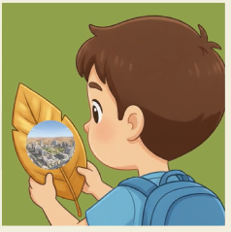
Il habite en ville.
Il habite en ville.

Slide 70
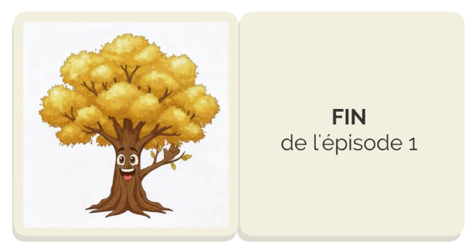
On va retrouver Adam et Sara la semaine prochaine pour un nouvel épisode.

Slide 71
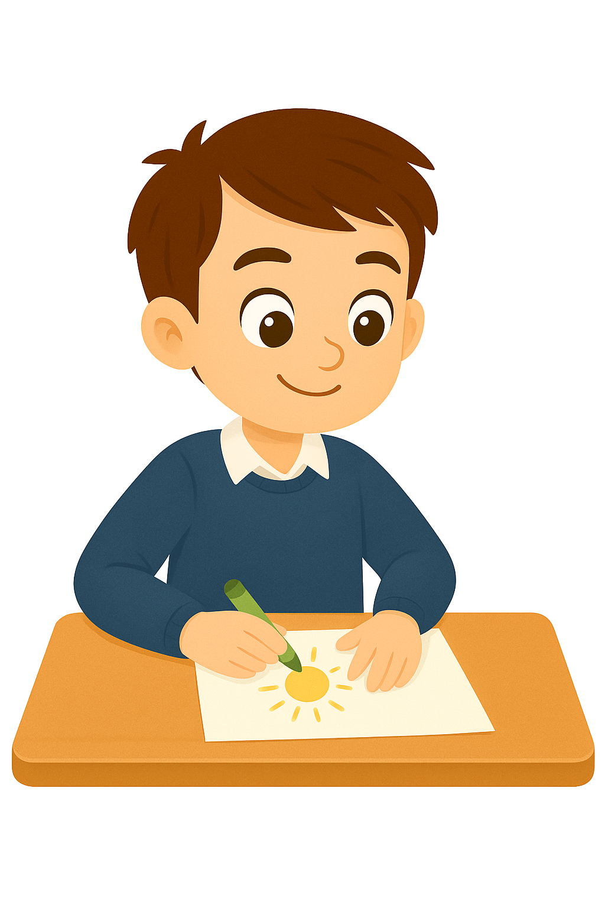
A la maison, faites un dessin sur l’histoire de l’arbre magique.

Slide 72

La séance d’aujourd’hui est terminée.

